Slide 1
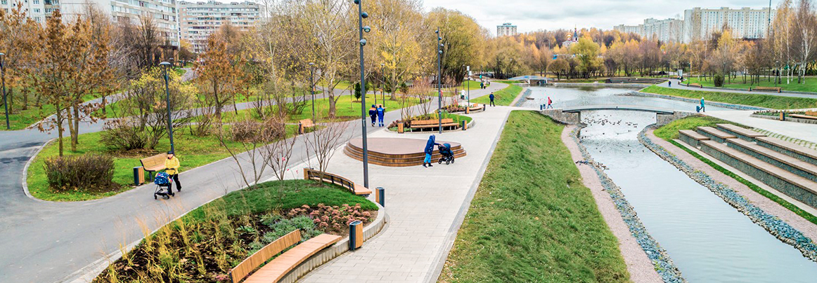
Реализация проектов по созданию парковых пространств с применением механизмов ГЧП
Светлана Дубинчина Директор службы инвестиционных соглашений
Москва - 2021

Slide 2
Парки – почему PPP
Парки – сфера, которая достаточно долго не попадала в спектр ГЧП-активности
Распоряжение Минкультуры России от 02.08.2017 N Р-965
«Об утверждении Методических рекомендаций субъектам Российской Федерации и органам местного самоуправления по развитию сети организаций культуры и обеспеченности населения услугами организаций культуры»
указывает, что в каждом городском поселении с числом населения 30 тыс. чел. должен быть как минимум 1 парк с доступностью 30 минут на транспорте
Основные причины:
отсутствие бизнес-идеи
отсутствие профессиональных операторов
отсутствие планомерного развития новых территорий, обеспечивающих развитие городской среды
Тем не менее:
парки – часть городской среды.

Slide 3
ГЧП в благоустройстве общественных пространств
Рынок реализуемых проектов ГЧП в сфере благоустройства общественных пространств по состоянию на начало 2021 года (по данным РОСИФНРА):
32
21
преимущественно муниципальный уровень
в существующих проектах отсутствуют финансовые обязательства публичной стороны в форме платы концедента и МГД
низкая капиталоемкость проектов (в основном до 200 млн руб.)
в настоящее время наблюдается активизация интереса к масштабным проектам по созданию (реконструкции) современных парковых пространств в рамках благоустройства городов и создания комфортной общественной среды
проекта
концессия
2,21 млрд руб.
объем частных инвестиций
ВЭБ.РФ и ИнфраВЭБ готовы оказать содействие в подготовке, финансировании, системном запуске проектов благоустройства общественных пространств

Slide 4
Парки как часть работы по созданию устойчивых городов
Современный парк, в первую очередь, это качество жизни
Практически все парковые проекты – дефицит финансирования
В том числе в связи с отсутствием бизнес-идеи для создания парка, как точки развития территории с большим количеством форм социальной активности:
театры,
спортивные клубы,
дома творчества
– как часть инфраструктуры современных парков.
Оценить потенциальный спрос достаточно сложно, требуется комбинированная работа над выработков оптимального платежного механизма
сохранения окружающей среды
Современный парк
должен
выполнять функции:
создание комфортных условий для личного развития
возможность заботы о здоровье населения
ответственное отношение к потреблению и обращению с отходами

Slide 5
Возможные варианты реализации проекта по созданию парковой инфраструктуры с применением механизмов ГЧП
Механизм возмещения затрат инвестора на создание и эксплуатацию объекта зависит от спроса на услугу, оказываемую в рамках проекта, и социального эффекта от реализации проекта
Большинство инфраструктурных объектов имеют ограниченный/волатильный платежеспособный спрос на оказываемые услуги, не позволяющий полностью окупить затраты инвестора
Для повышения инвестиционной привлекательности таких проектов необходимо правильным образом их структурировать, учитывая оптимальный объектный состав и сезонность, а также предусмотреть механизмы софинансирования от государства
В грамотно структурированном проекте сочетаются экономическая эффективность, распределение рисков и отсутствие единовременной нагрузки на бюджет
Вариант 1
Концессия
Вариант 2
СГЧП
Наиболее оптимальная модель с учетом распределения рисков, сроков и опыта реализации аналогичных проектов
Обязанности концессионера: создание и эксплуатация объекта за счет собственных и привлеченных средств
Обязанности концедента:
Создание сопутствующей транспортной и коммунальной инфраструктуры
Предоставление МГД
Возможное предоставление капитального гранта
Гарантия и оплата посещения льготных групп населения
Собственность на объект: государственная
Имеет длительные сроки подготовки, мало практики в реализации
Обязанности инвестора: создание и эксплуатация объекта за счет собственных и привлеченных средств
Обязанности публичной стороны:
Создание сопутствующей транспортной и коммунальной инфраструктуры
Предоставление МГД
Возможное предоставление капитального гранта
Гарантия и оплата посещения льготных групп населения
Собственность на объект: частная
(в случае инвестирования более 50% в объект)

Slide 6
Финансирование публичной стороны
Для эффективной реализации современных и масштабных проектов по созданию комплексных парковых пространств на этапе структурирования необходимо предусматривать финансовые обязательства со стороны государства. Это будет способствовать привлечению частных инвесторов в проект, а также значительно повысит привлекательность проекта для финансирующих организаций, что позволит реализовывать более качественные и капиталоемкие проекты.
Инвестиционная стадия
Эксплуатационная стадия
МГД
Софинансирование капитальных расходов (капитальный грант)
Заранее
определенная плата*
ИЛИ
Величина капитального гранта зависит от позиции публичной стороны и коммерческой составляющей проекта, рассчитывается на основании предоставленной финансовой модели проекта
Размер капитального гранта для достижения экономической эффективности проекта – до 50 % от объема капитальных расходов
Возврат инвестиций частной стороны осуществляется за счет выручки, остающейся в распоряжении частной стороны
Наличие гарантий минимального дохода со стороны бюджета, вычисляемого по формуле:
МГД=плановая выручка, необходимая для окупаемости проекта – фактическая выручка, полученная в ходе эксплуатации объекта
Возврат до 100% инвестиций частного партнера обеспечивается за счет бюджета
Выручка поступает в пользу бюджета
*Эксплуатационный платеж в рамках СГЧП или плата за доступность в рамках КС

Slide 7
www.vebinfra.ru тел.: +7 (495) 777 39 93 p@vebinfra.ru
119019, г. Москва, Россия,
ул. Воздвиженка, д. 7/6, стр. 1

